Slide 1
Adaptação de um Decodificador MPEG-2 a uma API DSP Multiplataforma
  Mateus Krepsky Ludwich
  Danillo Moura Santos
  Antônio Augusto Fröhich

Slide 2
Introdução
Codecs de vídeo
  Estágios de processamento digital de sinais requerem altos esforços computacionais
  Implementados geralmente em linguagens de montagem de arquitetutas específicas
  Resultado: codecs com bom desempenho, porém de difícil portabilidade
Utilização de uma API DSP para resolver o problema da portabilidade, mantendo desempenho entre arquiteturas distintas.
Estudo de caso: API aplicada a um decodificador MPEG-2

Slide 3
API DSP
Diversos Sistemas Embarcados (SEs) usam DSP
Adaptar algoritmos DSP para SEs deve considerar
  Limitações de recursos dos SE
  Variabilidade de HW (e.g. instruções dedicadas e modelos de memória específicos)
Estudo do domímio de DSP seguindo a metodologia AOSD - Aplication-Oriented System Design

Slide 4
API DSP
Elaboração de uma API que abstraia as diferenças entre as diversas arquiteturas de HW
API deve prover
  Transformadas (e.g. DCT, IDCT, FFT)
  Filtros
  Primitivas de DSP-HW (e.g. MAC, deslocadores em barra, operações aritméticas em ponto fixo)
Funcionalidades através de métodos C++

Slide 5
libmpeg2
Decodificador MPEG-2 Free Software
Utilizada em vários players multimídia
(e.g. VLC, Mplayer, Xine)
Escrita em linguagem C
Estágios como IDCT e MC possuem implementações em linguagem de montagem

Slide 6
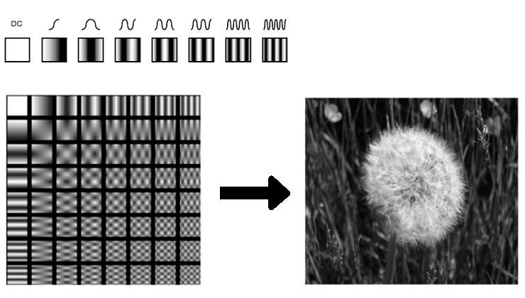
Modificações IDCT
libmpeg2 entradas IDCT não convencionais
  Necessidade de mapeamento:
  entradas libmpeg2  entradas convencionais
Método de IDCT da API aplicado nas funções da libmpeg2 que fazem uso de IDCT.

Slide 7
Modificações IDCT - exemplo
Original
  {
  int i;
  // Realização da IDCT
  for (i = 0; i < 8; i++)
    idct_row (block + 8 * i);
  for (i = 0; i < 8; i++)
    idct_col (block + i);
  // ...
  }
Modificado
  {
  int i = 8;
  // mapeamento
  libmpeg2ToNormal(block);
  // Realização da IDCT
  c_idct2D(block); /* método da API */
  // ...
  }

Slide 8
Teste de conformidade
Teste aplicado: MPEG-2 parte 4 – IDCT
  Saídas da IDCT testada comparadas com saídas de uma IDCT de referência
Testadas isoladamente IDCTs libmpeg2 e API
  Ambas passaram no teste
Executados vídeos sobre decodificador original e modificado
  Também de acordo com os requisitos de MPEG-2 parte 4

Slide 9
Análise de desempenho
Computados os tempos médios de execução das IDCTs libmpeg2 e API
IDCT libmpeg2 aproximadamente 2.5 vezes mais rápida que IDCT API (considerando mapeamento entradas libmpeg2  entradas convencionais)
Carga de utilização da CPU de 5% para 12.5% (2.5 X)

Slide 10
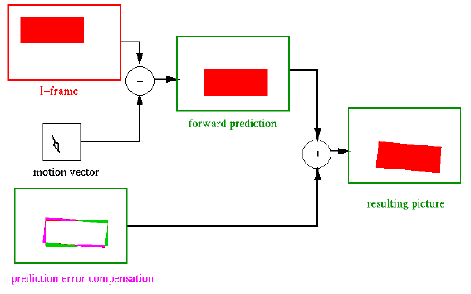
Aplicabilidade da API
Formação de predições e preditores que serão adicionados à imagens chaves para a reconstrução de imagens
Etapa de formação das predições usa laços e operações de deslocamento
Deslocadores em barra
e laços em Hardware
serão providos pela API

Slide 11
Conclusões
API DSP como solução para o problema da portabilidade de Codecs de vídeo
Adaptação de um decodificador MPEG-2 à API
IDCT adaptada, conformidade e desempenho analisados
Identificados pontos da MC que podem usar a API

Slide 12
Dúvidas?
mateus@lisha.ufsc.br
Obrigado!
Notes:
Fazer tais figuras baseando nas figuras da parte de compensação de movimento do meu TCC mais figura Willrich cap 3 pg 45

